Slide 1
Met de trein naar …
Opdracht:
Hoe geraken we op tijd in Brussel- Zuid?
Notes:
1

Slide 2
Opdracht:
Bram gaat op 18 juni met zijn mama en papa naar Brussel. Mama en papa hebben geen zin om met de auto te gaan. ‘We vinden daar toch geen parkeerplaats’: zegt mama altijd. Bram had het leuke idee om met de trein te gaan. ‘Leuk idee’: zei mama. De mama van Bram wil om 10.00h aankomen in Brussel- Zuid. Bram moet opzoeken wanneer ze in Antwerpen- centraal moeten vertrekken.
Kan jij Bram helpen?

Slide 3
Hoe geraken we om 10u in Brussel- Zuid?
Om te beginnen surfen we naar de juiste site.
1. Je opent internet explore.
Dit doe je door twee keer te klikken op:
2. Bovenaan in de adresbalk typ je in:
www.nmbs.be
Nu zitten we al op de goede site. Nu gaan we eens kijken hoe we treinuren moeten opzoeken.

Slide 4
Hoe geraken we om 10u in Brussel- Zuid?
Boven de linkerkolom op website staat: dienstregeling. Hier kan je de treinuren zoeken.
Dit doe je als volgt:
1. van:
station/halte (alle) → dit mag je laten staan
Antwerpen- centraal → intypen
2. naar:
station/halte (alle) → dit mag je laten staan
Brussel- Zuid → intypen

Slide 5
Hoe geraken we om 10u in Brussel- Zuid?
3. Datum
18 06 2010
4. Uur
10 00
5. vertrek/aankomst
aankomst → aanvinken

Slide 6
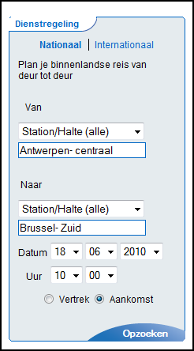
Hoe geraken we om 10u in Brussel- Zuid?
Wanneer je alles goed hebt ingevuld krijg je dit:

Slide 7
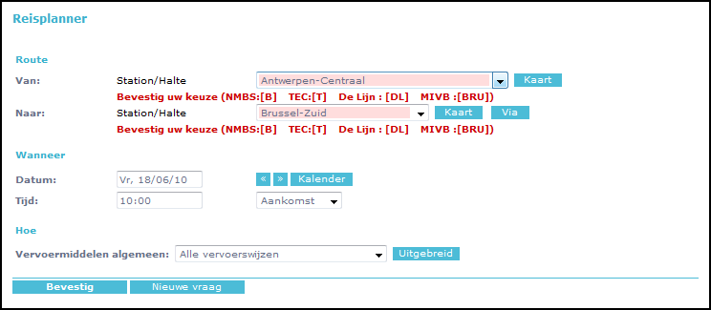
Hoe geraken we om 10u in Brussel- Zuid?
Wanneer je alles goed hebt ingevuld klik je op:
Nu krijg je een nieuw scherm:

Slide 8
Hoe geraken we om 10u in Brussel- Zuid?
Je kan alles nog eens goed nakijken.
Wanneer je alles nagekeken hebt, klik je op:
Nu krijg je een lijstje met alle treinen die je kan nemen. Er zijn 3 treinen die je kan nemen.

Slide 9
Hoe geraken we om 10u in Brussel- Zuid?
De mama van Bram wil om 10u in Brussel aankomen dus nemen ze het beste optie 3.
Als je meer wil weten over de trein dan klik je op:

Slide 10
Hoe geraken we om 10u in Brussel- Zuid?
Onderaan krijg je dan meer informatie over de trein.

Slide 11
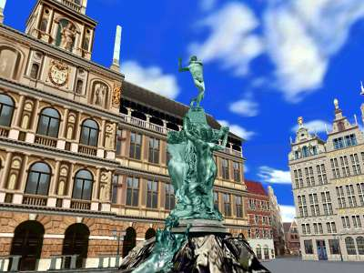
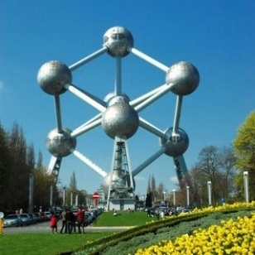
antwoord
Bram zijn mama en papa moeten om 09.06u de trein nemen in Antwerpen- centraal om op tijd in Brussel- Zuid te zijn.
→
Ga jij binnenkort met de trein weg? Zoek nu alvast de uren voor de trein op.
Juf Ellen

